Slide 1
N I L A I
S E N I

Slide 2
TAKSONOMI
NILAI-NILAI SENI
BENDA SENI
SENIMAN
PUBLIK SENI
PENGALAMAN SENI
KONTEKS SENI

Slide 3
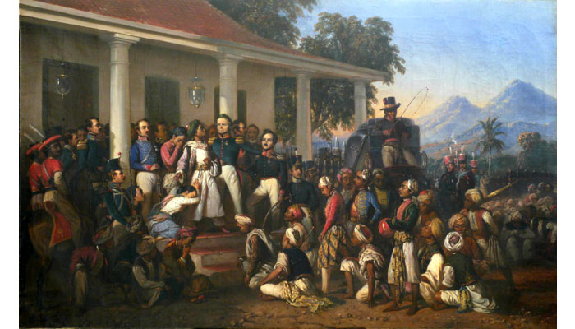
tidak bisa disamakan dengan keindahan alam
PERSEPSI LUAR
INDERA
ESTETIKA
INTERPRETASI
http://poskotanews.com/2015/02/03/lukisan-penangkapan-diponegoro-dipamerkan/
PERSEPSI DALAM
PENGALAMAN SENI
APRESIASI
NILAI HAYATI
PENGALAMAN ARTISTIK
BERKARYA

Slide 4
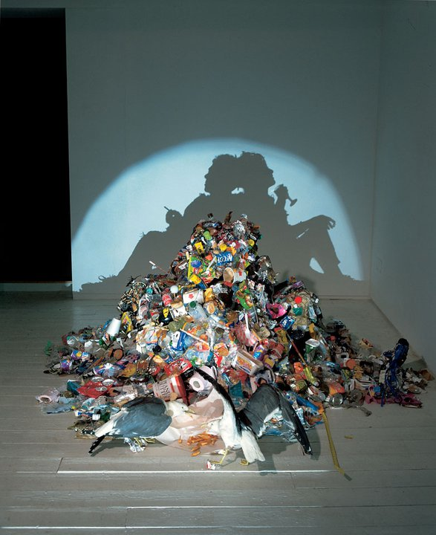
http://www.fansshare.com/community/uploads120/12875/tim_noble_and_sue_webster_dirty_white_trash_with_gulls_months_worth_of_artists_trash_taxidermy_seagulls_light_projector_dimensions_variable_tim_noble_and_sue_webster/
KARYA SENI
NILAI ESTETIK
Struktur
Bentuk
Medium
Perasaan
Gagasan
KEPUASAN BATIN

Slide 5
?
NILAI

Slide 6
?
FILSAFAT → nilai dipakai sebagai suatu kata benda abstrak yang berarti keberhargaan atau kebaikan
NILAI
kemampuan yang dipercayai ada pada sesuatu benda untuk memuaskan suatu keinginan manusia. Sifat dari sesuatu benda yang menyebabkannya menarik minat seseorang atau suatu golongan.

Slide 7
INTRINSIK
nilai dari dalam dirinya (obyek itu sendiri) → consumatory value
NILAI
disarikan dari The Liang Gie, 1976
EKSTRINSIK
nilai suatu benda (obyek) yang menjadi alat atau saran untuk sesuatu yang lain → instrumentory value

Slide 8
ESTETIS
Nilai estetis yang murni terdapat pada garis, bentuk, warna, gerak, tempo, irama, dialog, ruang
NILAI
EKSTRA ESTETIS
Menurut KANT
nilai tambahan terdapat pada bentuk-bentuk manusia, alam, binatang

Slide 9
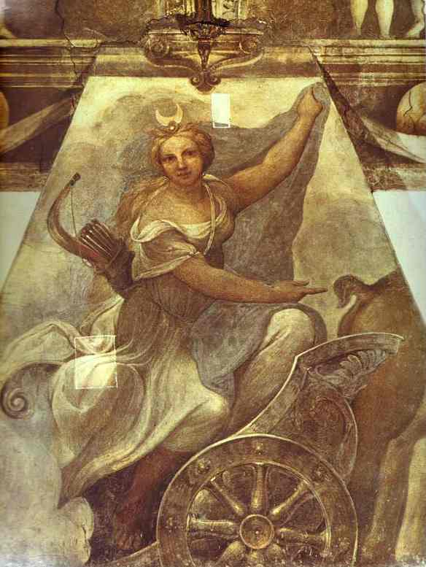
INTRINSIK
NILAI SENI ITU TERDAPAT PADA BENTUKNYA
http://www.angkorsite.com/picture/category/11-imagine?start=28
Nilai estetis murni: Kepuasan yang ditimbulkan oleh hubungan warna-warna, garis-garis, dan bentuk-bentuk
Keindahan tambahan adalah keindahan manusia, bangunan sebagai objeknya
"Diana's Return from the Chase."

Slide 10
EKSTRINSIK
HASIL KETERLIBATAN SENIMAN DENGAN LINGKUNGAN HIDUPNYA
Susunan dari arti-arti di dalam dan susunan medium inderawi yang menampung proyeksi dari makna dalam harus dikawinkan
http://poskotanews.com/2015/02/03/lukisan-penangkapan-diponegoro-dipamerkan/
bersifat kontekstual (seniman bersinggungan dengan kenyataan di luar dirinya secara konkret)

Slide 11
NILAI-NILAI DASAR DALAM SENI APAPUN
NILAI PENAMPILAN
Nilai wujud yang melahirkan benda seni
NILAI ISI
Nilai pengetahuan, rasa, gagasan, pesan, nilai hidup
NILAI PENGUNGKAPAN
Dapat menunjukkan bakat pribadi seseorang, nilai ketrampilan, nilai medium yang dipakainya

Slide 12
STUDI KASUS
NILAI INTRINSIK?
NILAI EKSTRINSIK?
NILAI PENAMPILAN?
NILAI ISI?
NILAI PENGUNGKAPAN?
https://www.theguardian.com/media/2014/jul/30/kevin-carter-photojournalist-obituary-archive-1994

Slide 13
STUDI KASUS
NILAI INTRINSIK?
Rule of 3rd, composition, light, speed, etc
NILAI EKSTRINSIK?
Starvation in Africa
NILAI PENAMPILAN?
Penampakan objek dalam foto, angle, komposisi, dll
NILAI ISI?
Subjektivitas pengamat
NILAI PENGUNGKAPAN?
Kemampuan mengambil moment yang tepat sesuai isu
https://www.theguardian.com/media/2014/jul/30/kevin-carter-photojournalist-obituary-archive-1994

Slide 14
Kevin Carter (13-Sep-1960 – 27-Jul-1994) adalah seorang pewarta foto berkebangsaan Afrika Selatan dan anggota kelompok pewarta foto yang dikenal dengan nama Bang-Bang Club. Dia adalah penerima penghargaan Pulitzer untuk fotonya yang menggambarkan kelaparan di Sudan tahun 1993. Dalam kegalauannya akan kondisi sosial dunia dan kritik atas karyanya dia melakukan upaya bunuhdiri dan meninggal pada usia 33 tahun.

Slide 15
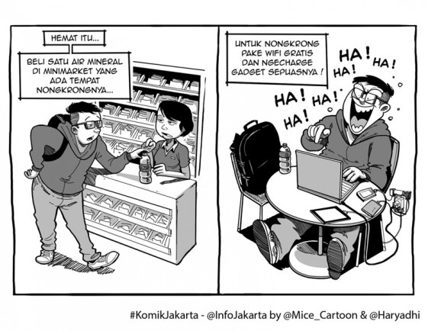
http://www.micecartoon.co.id/hemat/
NILAI INTRINSIK?
NILAI EKSTRINSIK?
NILAI PENAMPILAN?
NILAI ISI?
NILAI PENGUNGKAPAN?

Slide 16
SEE YOU NEXT WEEK... ☺

